Slide 1
Linux简要介绍
课程目标：
1. 了解Linux系统的背景、安装与简要使用
2. 熟悉一些Linux命令的基本操作与参数选项用法

Slide 2
Linux两个概念
Linux Kernel
The Linux kernel is a free and open-source, monolithic, modular, multitasking, Unix-like operating system kernel, originally written in 1991 by Linus Torvalds.
Linux
Linux is a family of open-source Unix-like operating systems based on the Linux kernel.

Slide 3
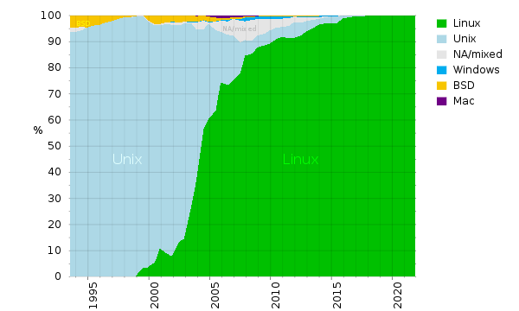
Why Linux?
The computing clusters we use also use Linux(Red Hat Enterprise Linux Server) as OS.
Operating system Family / Linux | TOP500 shows that since November 2017, all the listed supercomputers use an operating system based on the Linux kernel.

Slide 4

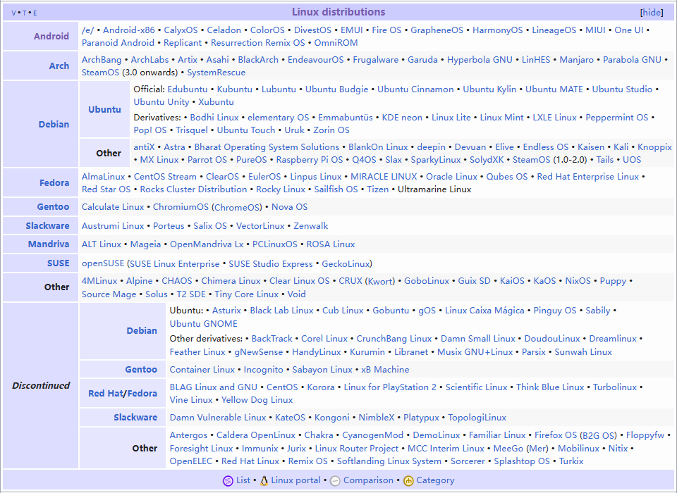
Linux 发行版
Android also has a Linux kernel.
Ubuntu is a popular OS for individual users.

Slide 5
Linux安装指南
详细安装说明参考安装 WSL | Microsoft Learn
Windows Subsystem Linux(WSL) *推荐
在PowerShell中输入安装命令（可能需要Administrator权限）：
wsl –install
会安装默认的Ubuntu发行版（Ubuntu 22.04 LTS）如果想要装其他的发行版或其他版本的Ubuntu可以加选项`-d <DistroName>`，例如
wsl --install –d OracleLinux_8_7

Slide 6
Linux安装指南
虚拟机安装
Hyper-V, VMware(复旦参与了学术计划，可以免费试用)或者VirtualBox等虚拟化软件，然后去对应发行版官网下载iso镜像进行系统安装
例如，Ubuntu Desktop

Slide 7
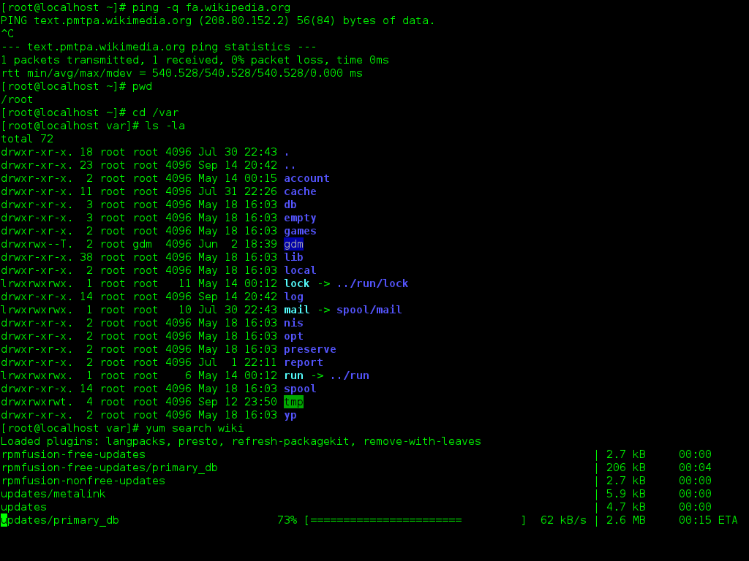

交互界面
Command-line interface(CLI)
Graphical user interface(GUI)

Slide 8
命令的基本格式
Linux命令通常由好几个字串组成, 中间用空白或空格键分开。
如下所示：
command [subcommand] [options] [arguments(或parameters)]
命令 子命令 选项 参数
[]代表可选项
例如：
rm –rf /
ls
apt upgrade -y

Slide 9
常用命令介绍——命令帮助
命令 | 功能介绍
type | 说明怎样解释一个命令名
which | 显示会执行哪个可执行程序
man | 显示命令手册页
apropos | 显示一系列适合的命令
info | 显示命令 info
whatis | 显示一个命令的简洁描述

Slide 10
常用Linux命令介绍（一）
ls命令：显示指定工作目录下之内容
dir命令:同 ls
cd命令：变换工作目录
pwd命令:显示用户当前的工作路径，显示
出完整的当前活动目录名称。
clear命令：在允许的情况下清除屏幕
man命令： 查看指令用法的help
mkdir命令：用来建立新的目录
rmdir命令：用来删除已建立的目录

Slide 11
常用Linux命令介绍（二）
rm命令： 删除文档及目录。
touch命令: 创建一个空白文件或改变已有文件的时
间戳
cp命令：复制文件(或者目录等)
mv命令：移动目录或文件
ln命令： 为某一个文件在另外一个位置建立一个同步的链接。
chmod命令: 修改文件或目录的权限
chown命令: 修改文件或目录所属的用户
chgrp命令: 修改文件或目录所属的工作组

Slide 12
常用Linux命令介绍（三）
more命令：使超过一页的文件临时停留在屏幕，按任
何的一个键以后继续显示。
less命令：显示文件内容，可以上下翻页显示。
head命令：显示文件前10行内容。
tail命令：显示文件后10行内容。
cat命令：把文档串连后传到基本输出，或者将几
个文档连接利用重定向符‘>’定向到输出文档
find命令：在指定的路径上搜索指定的文件和目录
locate命令：查找文件
grep命令：在文件中搜索匹配的行并输出，一般用于
过滤先前的结果

Slide 13
常用Linux命令介绍（四）
who命令：显示已经登录的用户
finger命令：查询用户信息
su命令：在不注消的情况切换用户身份
sudo命令：以另一个用户的身份执行某个命令
passwd命令：修改用户的登录口令
gpasswd命令：修改工作组的口令
date命令：显示和设置系统日期和时间
free命令：查看当前系统内存的使用情况
logout命令：将当前用户从终端系统中注销

Slide 14
常用Linux命令介绍（五）
shutdown命令：关机或重启
halt命令： 停机
reboot命令：重启命令
init命令：改变当间用户的运行级别
lpd命令：根据 /etc/printcap 的内容来管理本地 或远端的打印机
lpq命令：显示打印机缓冲队列中未完成的工作
lprm命令：删除打印缓冲队列中的工作
ftp命令：用户通过 ftp 这个程序来使用 Internet 上的标准文件传输协议
telnet命令：远程登录命令
mail命令：阅读和发送邮件给别的用户

Slide 15
常用Linux命令介绍（六）
du命令：显示目前的目录所占的磁盘空间
df命令：显示目前磁盘剩余的磁盘空间
mount命令：将某个文件系统挂载到某个目录上
umount命令：用于卸载已安装好的文件系统
tar命令：用于打包和解包某个目录和文件
rpm命令：用于安装，卸载，查看，检查某个RPM软件包
gzip命令：用于压缩某个文件和目录
gunzip命令：用于解压缩以gzip压缩的文件
bzip2命令：用于压缩某个文件和目录
bunzip2命令：用于解压缩以bzip2压缩的文件

Slide 16
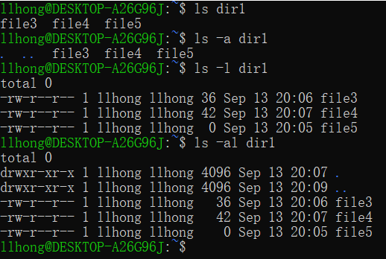
ls命令
语法：ls [参数选项][目录名]
说明：显示指定工作目录下的内容
参数选项：如下图
选项
选项说明
-a
显示所有文档及目录，包括隐藏文件
-l
将文档名、文档类型、权限、拥有者、大小等信息详细列出
-r
将文档以相反次序显示(原定按英文字母次序)
-t
将文档依修改时间之先后次序列出
-A
同 -a ，但不列出 “.” (当前目录) 及 ".." (父目录)
-F
在列出的文档名称后加一符号；例如可执行文档则加 “*”,
目录则加 “/” ，符号链接文件加“@”
-R
递归地显示子目录中的内容

Slide 17
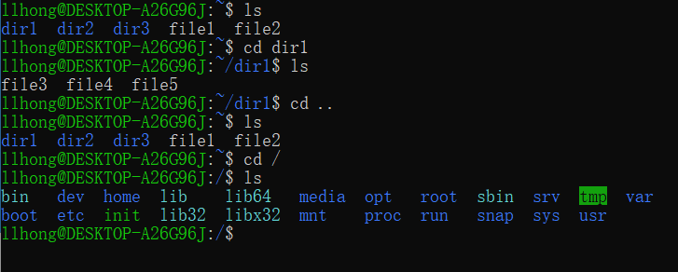
cd命令
语法：cd [目录名]
说明：用于更换工作目录
例题：如下
1、cd ..更换目录回到上一级目录
2、cd .更换到当前目录
3、cd ~更换目录到当前用户的个人宿主目录
4、cd /etc/vsftpd/ 更换到/etc/vsftpd目录
5、cd / 更换目录到根目录

Slide 18
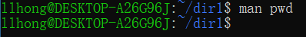
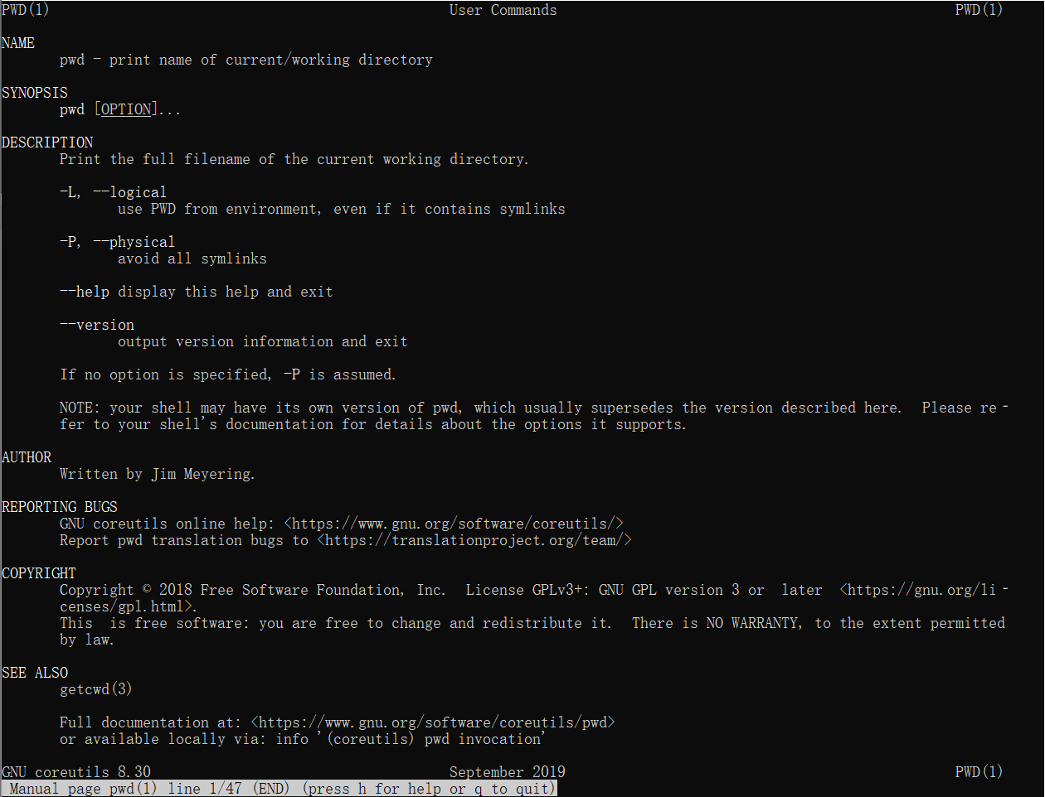
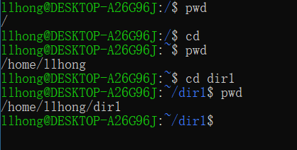
pwd、clear、man命令
pwd
语法：pwd
说明：显示当前工作目录的绝对路径
clear
语法：clear
说明：清楚屏幕上的信息
man:
语法：man [参数选项] 帮助主题。
说明：man实际上就是查看命令用法的help，学习任何一种UNIX类的操作系统最重要的就是学会使用man这个辅助命令。man是manual(手册)的缩写字，它的说明非常的详细，建议记得一些基本用法就可以了。

Slide 19
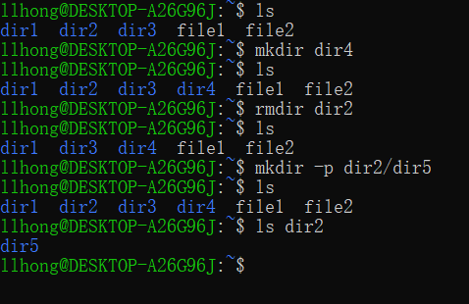
mkdir、rmdir命令
语法：mkdir [参数选项] 目录名
说明：创建一个空目录，要求此用户在当前目录上具有写权限
参数选项：如下图
选项
选项说明
-m mode
为新目录设置访问模式。
-p
如果父目录不存在，创建所有的父目录。
语法：rmdir [参数选项]目录名
说明：删除一个或多个空目录或空子目录，要求此用户在当前目录上具有写权限

Slide 20
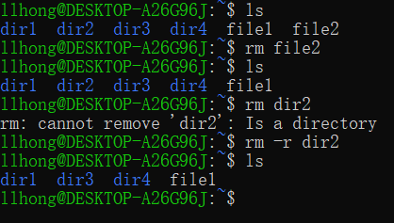
rm命令
语法：rm [参数选项] 文件…
说明：用户可以用rm命令删除不需要的文件。该命令的功能为删除一个目录中的一个或多个文件或目录，它也可以将某个目录及其下的所有文件及子目录均删除。对于符号链接文件只是断开了链接，原文件保持不变。
选项 | 选项说明
-f | 不作确认提示，强制删除文件。如果错误只是文件不存在，那么不会生成一个状态返回的错误。
-i | 进行确认提示。（在同时给定了-f和-i选项时，列在最后的生效。）
-r,-R | 递归地移除目录树。 它可以连同这个目录下的子目录都删除。
-d | 删除目录

Slide 21
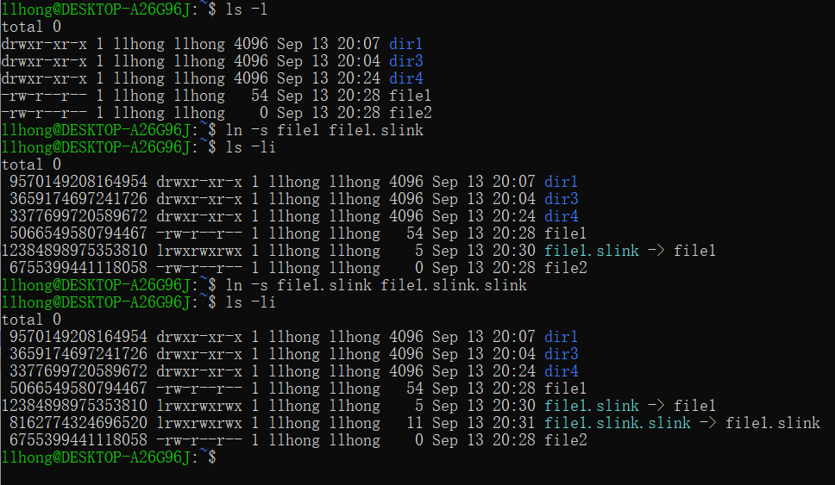
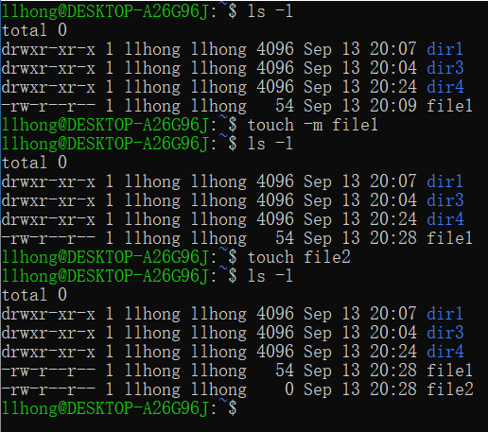
touch、ln命令
语法：touch [参数选项] 文件…
说明：修改文件的时间戳,不加任何参数则创建一个空白文件
选项 | 选项说明
-a | 改变文件访问时间为当前时间
-m | 改变文件修改时间为当前时间
语法：ln [参数选项] 源文件 链接文件
说明：创建链接文件，分为硬链接和软链接，加-s参数为创建软链接
选项 | 选项说明
-b | 删除文件前备份文件
-d、-F | 指定源目录，用在链接目录时
-f | 强制创建链接
-s | 创建符号链接

Slide 22
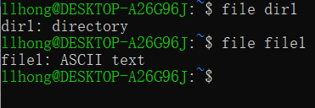
file命令
语法：file [参数选项] 文件…
说明：确定文件的类型
选项 | 选项说明
-b | 显示信息时省略文件名
-s | 查看设备文件的类型
-L | 追踪符号链接
-f listfile | 识别文件listfile中列出的文件名

Slide 23
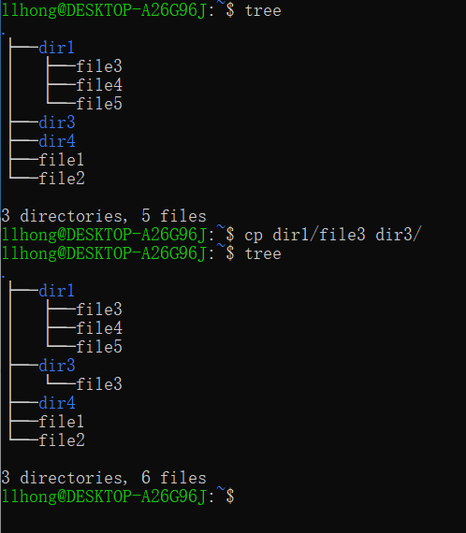
cp命令
cp参数选项:
语法：cp [参数选项] 源文件或目录 目标文件或目录
说明：该命令把指定的源文件复制到目标文件或把多个源文件 复制到目标目录中。
选项
选项说明
-f
如果需要,删除已存在的目的文件
-i
提示是否覆盖现有普通目标文件。 (在标准出错上显示问题,从标准输入读取答案。只有明确确认了才复制文件。)
-p
保留原文件的所有者、组、权限（包括 setuid 和 setgid 位），上次修改时间和上次访问时间。如果制作所有者或组信息的副本时出错，则 setuid 和 setgid 位被清空。
-R
递归复制目录，如果对象不是普通文件或目录那么做相应正确处理，(因此，一个 FIFO或者特殊文件在复制后仍然是一个 FIFO型或者相应特殊文件。)
-r
递归复制目录，如果对象不是普通文件或目录那么做一些未声明处理。（因此，我们允许并鼓励用 -r 选项做 -R 的同义词。）

Slide 24
mv命令(一)
mv参数选项:
语法：mv [参数选项] 源文件或目录 目标文件或目录
说明：视mv命令中第二个参数类型的不同（是目标文件还是目 标目录），mv命令将文件重命名或将其移至一个新的目 录中。当第二个参数类型是文件时，mv命令完成文件重 命名，此时，源文件只能有一个（也可以是源目录）， 它将所给的源文件或目录重命名为给定的目标文件名。 当第二个参数是已存在的目录名称时，源文件或目录参 数可以有多个，mv命令将各参数指定的源文件均移至目 标目录中。在跨文件系统移动文件时，mv先拷贝，再将 原有文件删除，而链至该文件的链接也将丢失。

Slide 25
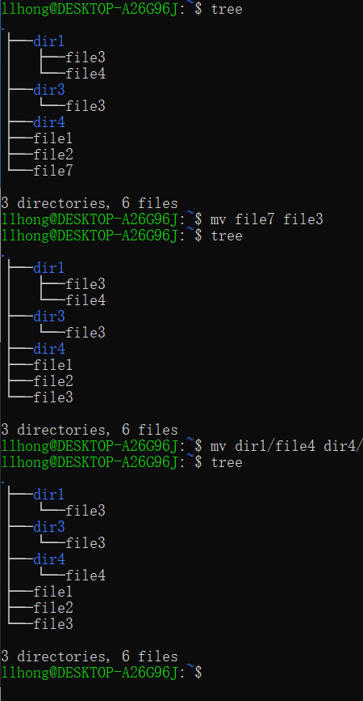
mv命令(二)
mv参数选项:
选项
选项说明
--backup
为现有的每一个目标文件作一个备份
-b
和--backup一样但是不接受参数
-f, --force
覆盖前永不提示
-i, --interactive
覆盖前提示
--strip-trailing-slashes
删除任何“源文件”参数后面跟随的斜杠
-S, --suffix=SUFFIX
替换一般的备份后缀
--target-directory=DIRECTORY
移动全部“源文件”参数到“目录”中
-u, --update
只移动更新的或者标记新的非目录
-v, --verbose
说明完成了什么
--help
显示帮助且退出程序
--version
输出版本信息且退出程序

Slide 26
文件权限系统
d rwx r-x r-x pram pram
类型 所属用户权限 所属用户组权限 其他用户权限 所属用户 所属用户组
u g o
权限的数字表示中r=4, w=2, x=1， 765
d表示目录，-表示普通文件，l表示软链接

Slide 27
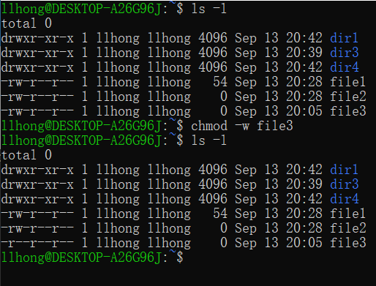
chmod命令
chmod的语法有两种模式：
语法1：chmod [options] [who] opcode permission file…
语法2：chmod [options] [n1]n2n3n4 file…
说明：改变文件或目录的权限模式
例如：
第一种：chmod –R a=rwx /home/test
第二种：chmod -R 777 /home/test

Slide 28
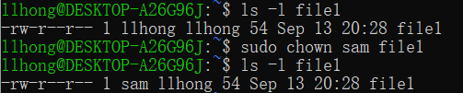
chown命令
语法：chown [options] [newuser] [.newgroup] file…
说明：改变文件或目录的所属用户，也可以改变组
选项 | 选项说明
-c | 显示改变的信息
-v | 显示所有权改变
-R | 连同改目录下的子目录和文件一并更改

Slide 29
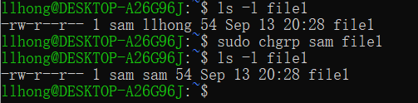
chgrp命令
语法：chgrp [options] newgroup file…
说明：改变文件或目录的所属组
参数选项与chown相同
例如：chgrp root /home/test/test1

Slide 30
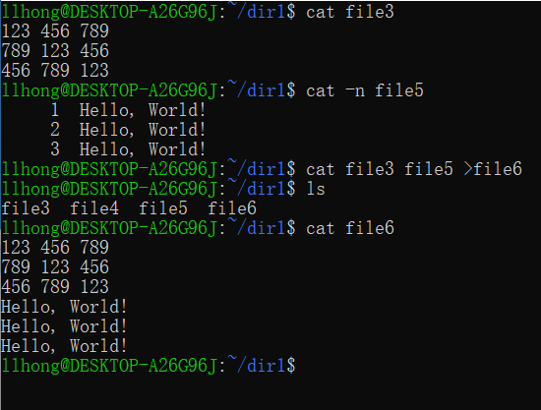
cat命令
cat参数选项:
语法：cat [参数选项] fileNames
说明：把档案串连后传到基本输出(或加 >重定向到另一个文件）
选项
选项说明
-A, --ow-all
等价于-vET
-b, --number-nonblank
给非空输出行编号
-e
等价于 -vE
-E, --show-ends
每行结束显示 $
-n, --number
所有输出行编号
-s, --squeeze-blank
将所有的连续的多个空行替换为一个空行
-t
价于 -vT
-T, --show-tabs
TAB 字符显示为 ^I
-v,--show-nonprinting
除了 LFD 和 TAB 之外所有控制符用 ^ 和 M- 记方式显示
--help
显示帮助并退出

Slide 31
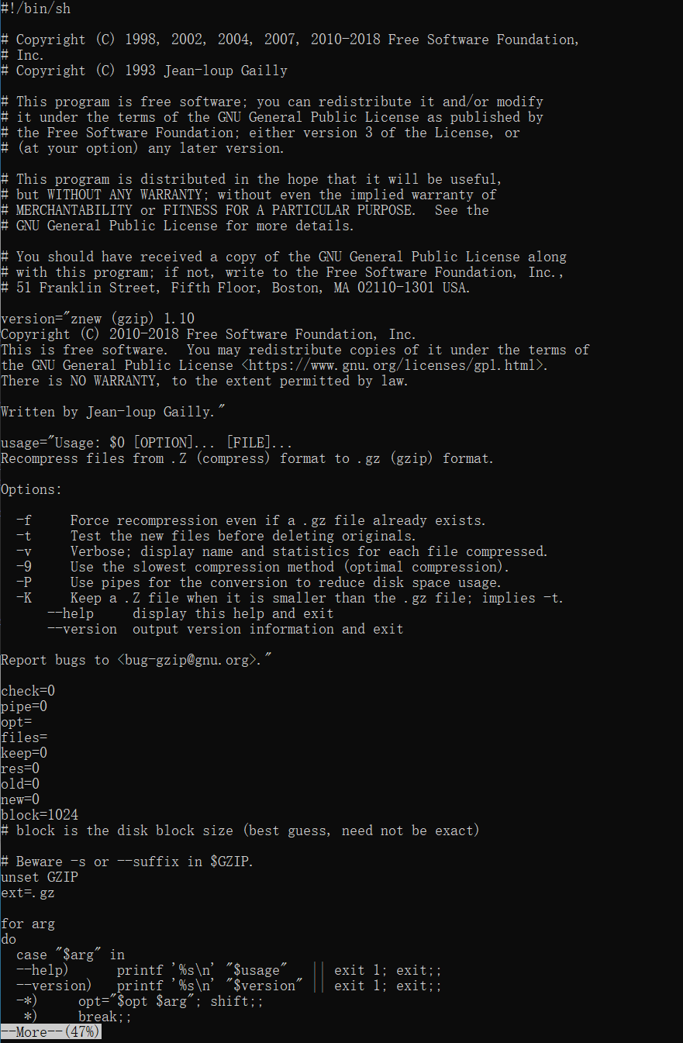

more、less命令
more参数选项:
语法：more [参数选项][fileNames]
说明：类似cat，不过会以一页一页的显示方便使用者逐页阅读，而最 基本的指令就是按空白键（space）就往下一页显示，按b键就会 往回（back）一页显示，而且还有搜寻字串的功能（与vi相似） 使用中的说明文件，请按h。
less参数选项:
语法：less [参数选项] fileName
说明：less 的作用与 more 十分相似，都可以用来浏览文件的内容， 不同的是 less 允许使用者往回卷动以浏览已经看过的部 份，同时因为 less 并未在一开始就读入整个文件案， 因此在遇上大型文件的开启时，会比一般的文书编辑器(如 vi) 来的快速。

Slide 32
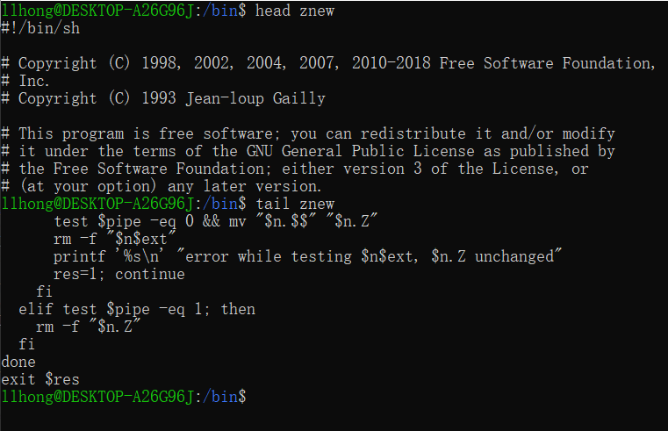
head、tail命令
head参数选项:
语法：head [参数选项] fileNames
说明：显示文件的前十行
例如：head install.log
显示install.log的前十行内容
若要显示前十五行，可以用 head -15 install.log
tail参数选项:
语法：tail [参数选项] fileNames
说明：显示文件的后十行
例如：tail install.log
显示install.log的后十行内容。

Slide 33
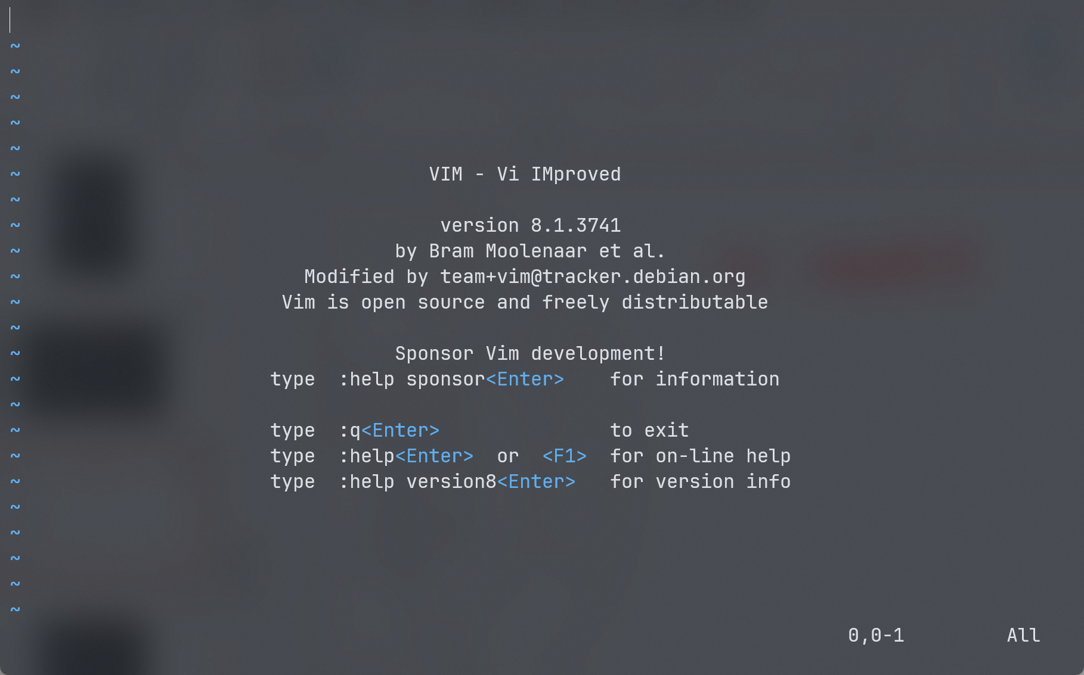
vi、vim命令
Command模式
Insert模式

Slide 34
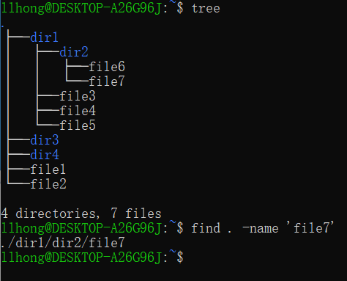
find命令
find:
语法：find [搜索路径] [参数选项] [匹配表达式]
功能：在指定的搜索路径下搜索指定的目录或文件。
参数选项：
-name 文件名：文件名告诉find要查找的文件。
-perm 模式: 匹配所有符合指定数值模式值的文件。
-size n[c]：匹配大小为n个block的文件名，c:以字节为单位
-user 用户名：搜索所有属主为用户名的文件。
-group 组名：搜索所有属主为组名的文件。
-atime n：搜索在n天前访问过的文件。
-mtime n：搜索在n天前修改过的文件。
-ctime n：搜索在n天前修改过的文件。
-exec 命令 \; ： 对每个匹配的文件执行该命令，标志{}用于指
定命令执行时文件名出现的地方，命令必须终
止于符号“\;”。

Slide 35
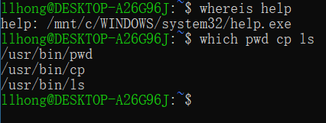
locate、slocate命令
语法：locate [参数选项] [匹配表达式]
说明：locate是slocate的符号链接，从系统的一个数据
库中查找相关的数据
参数选项：
-u :创建locate需要的系统数据库
-d path:指定使用该路径下的数据库
whereis命令：简易的查询命令，在特定目录中查找源代
码、二进制文件和说明文件
which命令： 在环境变量$PATH指定的目录中查找文件，可一次查询
多个文件

Slide 36
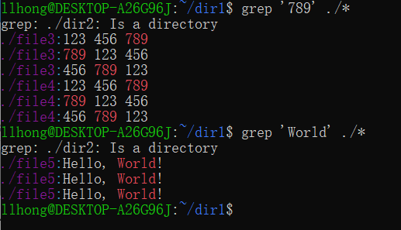
grep命令
grep:
语法：grep [参数选项] [-e PATTERN | -f FILE] [FILE...]
说明：在文件中搜索匹配的行并输出，一般用来过滤先前结果 而避免显示太多不必要的信息。
选项
选项说明
-A num
输出匹配行后的num行。
-B num
输出匹配行前的num行。
-n
在输出行前标出行号。
-f FILE
从文件中读入表达式。
-v
反向查找，即寻找并显示所有不含指定字符串的内容。
-s
不输出错误信息。

Slide 37
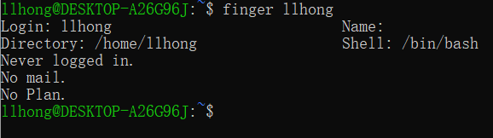
who、finger命令
who:
语法：who [参数选项]
说明：显示系统中有那些使用者正在上面，显示的资料包含了使用者ID，使用的终端机，从那边连上来的，上线时间，呆滞时间，CPU使用量，动作等等。
finger:
语法：finger [参数选项] [用户名]
说明：查找并显示用户信息，包括不在线的
参数选项：
-l:以长格式输出信息，系统默认
-s:以短格式输出信息

Slide 38
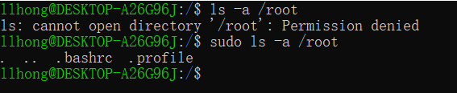
su、passwd命令
su:
语法：su [参数选项] [用户名]
说明：用于切换用户身份，若没有指定用户名，则系
统预设值为超级用户root。
sudo：以另一个用户的身份执行某个命令
passwd:
语法：passwd [用户名]
说明：修改用户口令，其中用户名为需要修改口令的 用户名。只有超级用户可以使用“passwd 用户名”修改其他用户的口令，普通用户只能用不带参数的passwd命令修改自己的口令。
gpasswd：修改工作组口令

Slide 39
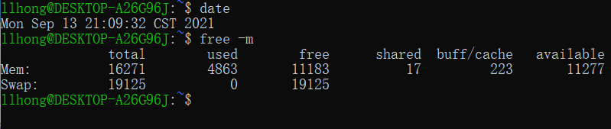
date、free、login、logout命令
date：显示或设置系统日期(-u)和时间(-s)
free : 查看系统内存和交换空间使用情况
参数：-m 输出以兆为单位显示
login：用户登陆或改变登陆用户
logout： 用来使当前用户从系统中注销。如果这是注册
到系统的唯一用户，那么将退出系统。

Slide 40
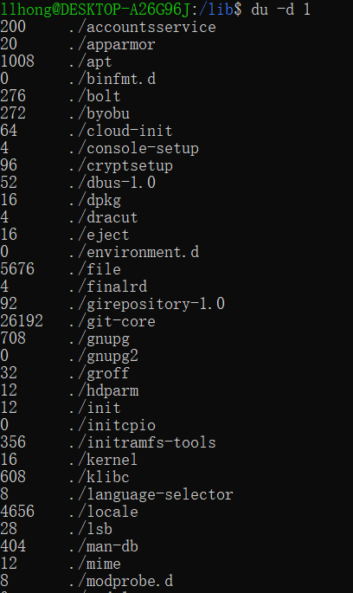
du命令
du参数选项:
语法：du [参数选项] [dir-name]
说明：该命令逐级进入指定目录的每一个子目录并显示该目录 占用文件系统数据块（1024字节）的情况。若没有给出 dir-name，则对当前目录进行统计。
选项
选项说明
-a
递归地显示指定目录中各文件及子孙目录中各文件占用的数据块数
-k
1024字节作为计数单位
-x
在不同文件系统上的目录不予统计
-s
只给出占用的数据块总数
-c
最后再加上一个总计（系统缺省设置）
-b
以字节为单位列出磁盘空间使用情况（系统缺省以k字节为单位）
-l
计算所有的文件大小，对硬链接文件，则计算多次

Slide 41
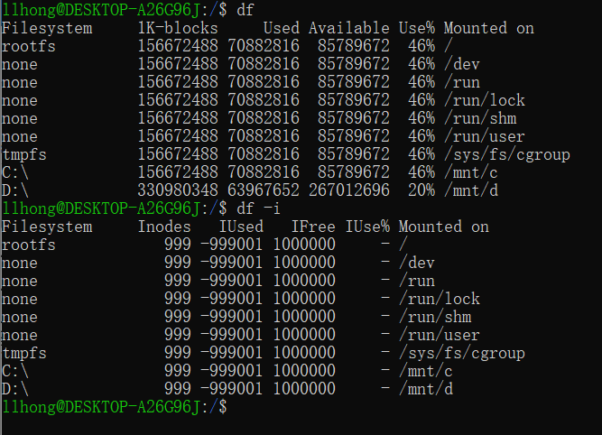
df命令
df参数选项:
语法：df [参数选项]
说明：df命令可显示所有文件系统对i节点和磁盘块的使用情 况，检查文件系统的磁盘空间占用情况。可以利用该命 令来获取硬盘被占用了多少空间，目前还剩下多少空间 等信息。
选项
选项说明
-i
显示文件节点数inode的使用情况
-a
显示所有文件系统的磁盘使用情况，包括0块（block）的文件系统，如/proc文件系统
-k
以k字节为单位显示
-t
显示各指定类型的文件系统的磁盘空间使用情况
-x
列出不是某一指定类型文件系统的磁盘空间使用情况（与t选项相反）
-T
显示文件系统类型

Slide 42
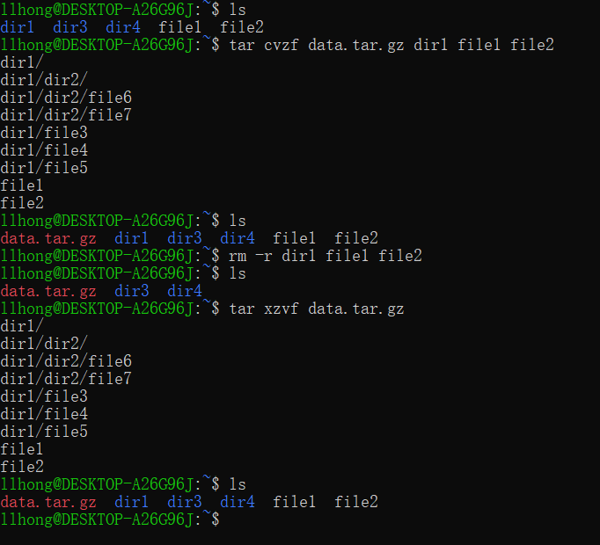
tar命令
tar:
语法：tar [参数选项] [tar文件] [文件或目录]
说明：从一个打包介质中拷贝文件或恢复文件。如果files是目录，则整个子目录都一起操作，参数不需在文件之前。
选项
选项说明
-A
向归档文件中追加另一个tar文件。
-c
建立新的归档文件。
-d
将归档文件和系统文件进行比较。
--delete
从归档文件中删除文件。
-r
向归档文件末尾追加文件。
-t
对归档文件列目录。
-u
只追加比归档文件中的文件更新的文件
-x
从归档文件中解开文件。
-b N
块的大小为N乘以512比特。
-B
为兼容BSD而设
-C DIR
解包时将目录名改为DIR。
--checkpoint
在读归档文件时输出文件名。
-v
处理时显示文件名

Slide 43
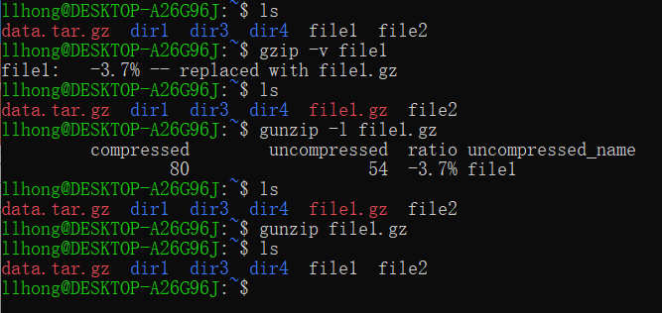
gzip、gunzip命令
gzip语法：gzip [参数选项] 文件
说明：压缩单个文件
gunzip命令：解压缩.gz文件
选项 | 选项说明
-v | 显示压缩的比率
-l | 查看压缩文件的信息
-d | 解压缩

Slide 44
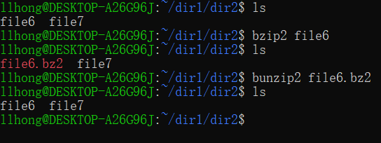
bzip2、bunzip2命令
bzip2：
语法：bzip2 [options] [files]
说明：压缩一个或多个文件
例1：bzip2 test 把test文件压缩成test.bz2替代原来的test文件
例2：bzip2 –k test 保留原来的文件test
例3：bzip2 –d test.bz2 解压缩
例4：bzip2recover test.bz2 修复损坏的.bz2文件
bunzip2命令：解压缩.bz2文件

Slide 45
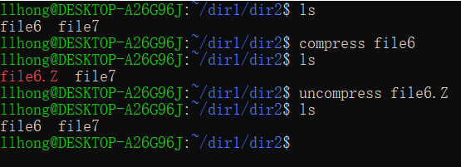
Compress、uncompress命令
语法：compress [参数选项] 文件
uncompress [参数选项] 文件.Z
选项 | 选项说明
-f | 指定文件名，一般使用时可省略
-v | 显示压缩过程信息及压缩比率
-b n | N的范围时9～16，控制压缩比率

Slide 46
reboot、halt、shutdown、init命令
shutdown：
语法：shutdown [参数选项] [时间] [警告信息]
说明：shutdown会安全地将系统关机，该命令只能由超级用户使
用。
reboot:
语法：reboot
说明：终止系统并重新引导系统。
halt:
语法：halt
说明：停机命令
init：
语法：init 运行级
说明：改变运行级

Slide 47
mount、umount命令（一）
mount:
语法: mount [参数选项] 设备名 安装目录
说明:将某个文件系统挂载到某个目录上。当这个命令执行成功后，直到我们使用umnount将这个文件系统移除为止。
umount：
语法：umount [设备名|安装目录]
说明：用于卸载已安装的某个文件系统。

Slide 48
mount命令（二）
mount参数选项：
-t<文件系统类型> 指定设备的文件系统类型，常见的有：
minix linux 最早使用的文件系统
ext2 linux 目前常用的文件系统
msdos MS-DOS的fat，就是fat16
vfat windows98常用的fat32
nfs 网络文件系统
iso9660 CD-ROM光盘标准文件系统
ntfs windows NT 2000的文件系统
hpfs OS/2文件系统
auto 自动检测文件系统
-o<选项> 指定挂载文件系统时的选项。有些也可用在/etc/fstab中。常用的如下：
codepage=XXX 代码页
iocharset=XXX 字符集
ro 以只读方式挂载
rw 以读写方式挂载
nouser 使一般用户无法挂载
User 可以让一般用户挂载设备

Slide 49
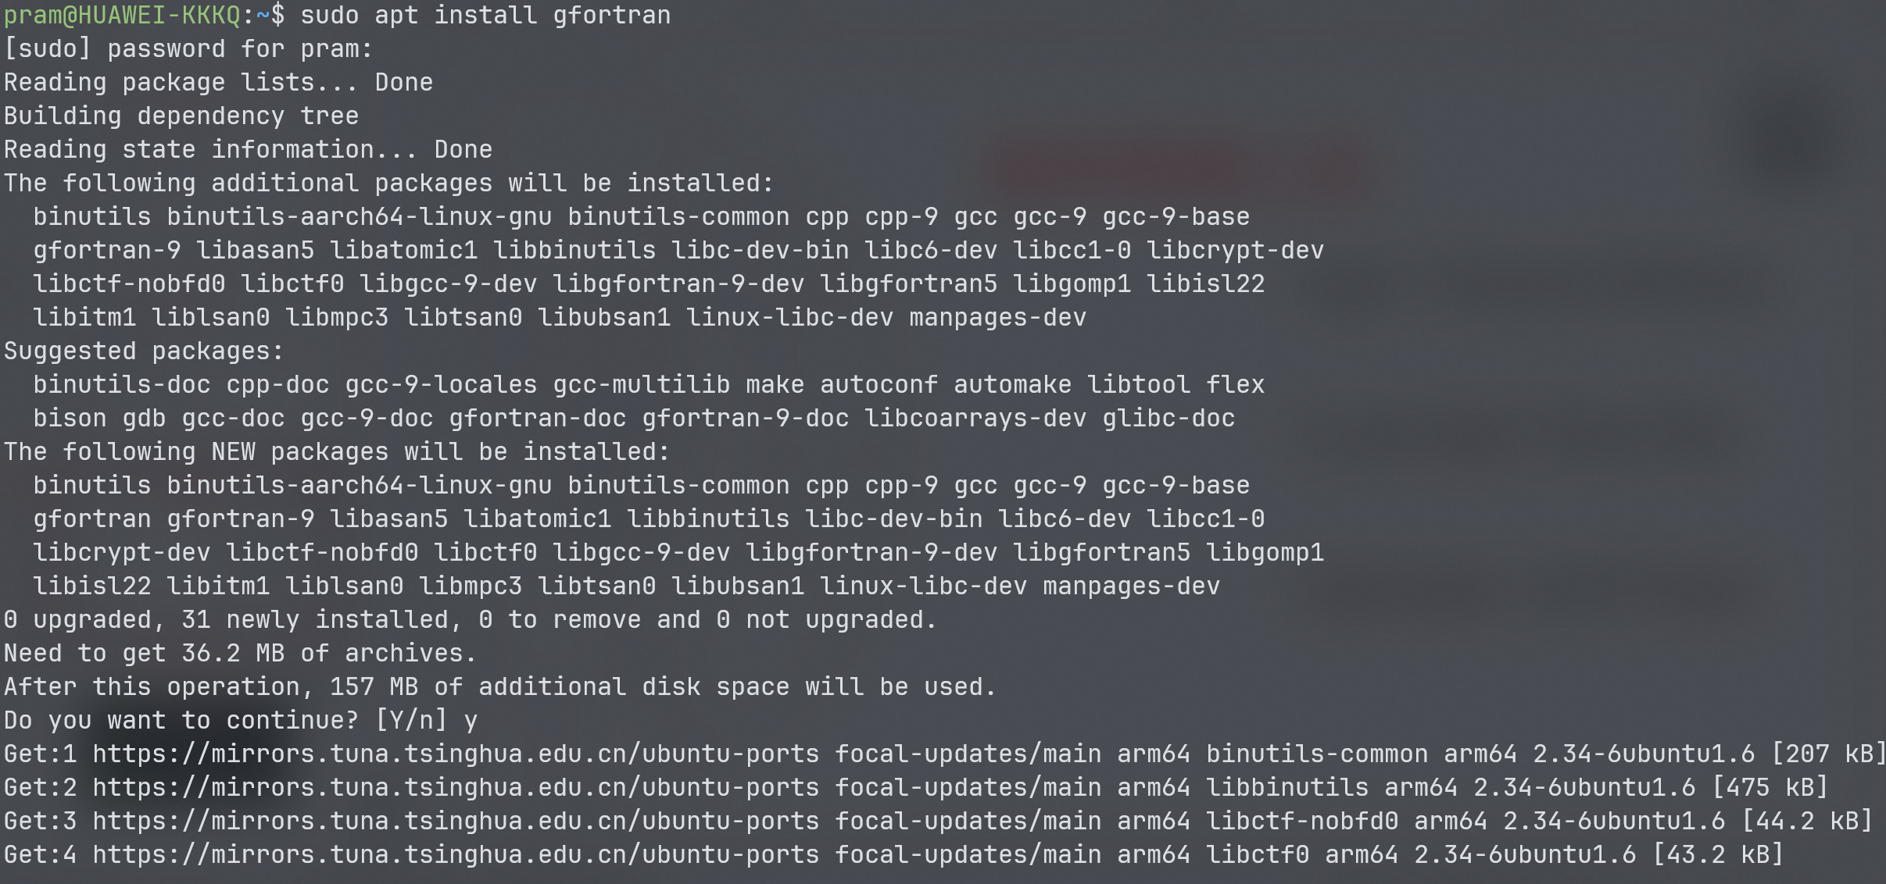
软件管理工具
apt:
Ubuntu/Debian
yum/dnf:
Red Hat
pacman:
arch linux

Slide 50
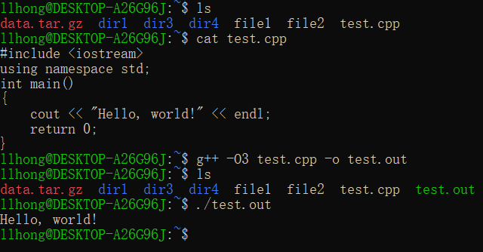
Compile a code
In Linux, we can use the gcc/g++ command.
g++ yourcode
g++ -O3 yourcode -o a.out -Wall
./a.out
In windows, we can use Dev-C++, which is an Integrated development environment (IDE) with the g++ as the compiler.

